Slide 1

Машинное Обучение
Лекция 2.02
В которой мы обсуждаем как работает фотошоп
Докладчик
Долганов Антон

Slide 2

В предыдущей серии
.
Цели и задачи компьютерного зрения
Цвет и его восприятие
Глаз, колбочки, палочки
Цветовые модели
RGB, CMYk, HSV, Lab, YIQ и пр.
Регистрация изображений
Камера обскура, Матрицы, Фильтры, Маски Байера
Изображение и OpenCV
тензоры, битность

Slide 3
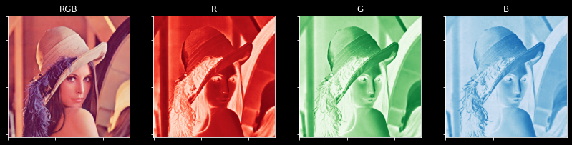






Изображение
.
Тензор
$$X=x_{ijk}$$
$$X ∈{\text{ℝ}}^{m×n×c}$$
$m$ – высота изображения,
$n$ – ширина изображения
$c$ – количество каналов
(как правило 3)
$x_{ijk}∈$ ℕ : [$0,1,…2^{n}−1$] n – битность/разрядность
n =8 [$0,1,…,255$]
n =16 [$0,1,…\text{,}\text{65536}$]
img_zeroes = np.zeros((512, 512, 3), dtype('uint8'))
$x_{ijk}∈$ $\text{ℝ}$ : [$0, …,1$]

Slide 4
Содержание
Коррекция артефактов изображений
Фильтры и Свертка
Преобразование Фурье

Slide 5
Содержание
Коррекция артефактов изображений
Фильтры и Свертка
Преобразование Фурье

Slide 6
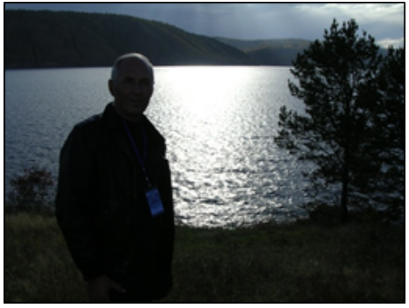
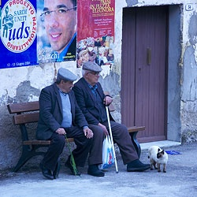

Типы проблем
.

Slide 7
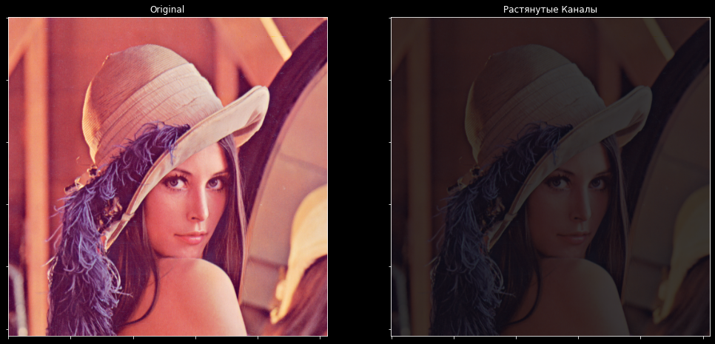
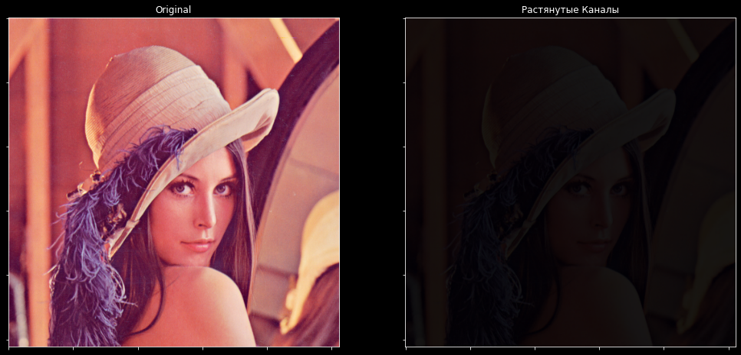
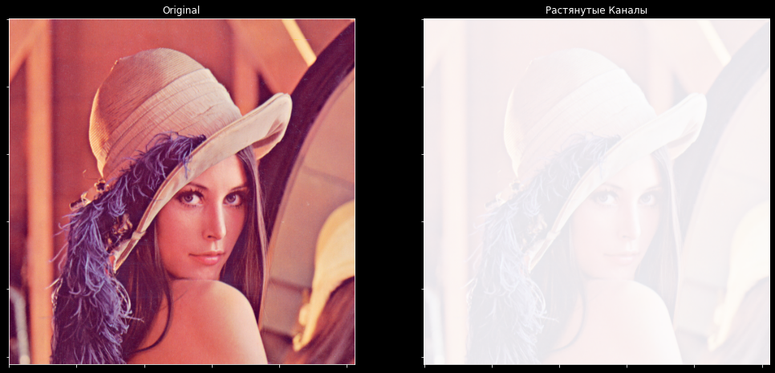
Проблемы с яркостью

Slide 8





Коррекция яркости
.
$f\left(x\right)=αx+β$, $α$ > 0
$α$ – усиление gain
$β$– смещение bias
контрастность – contrast
$яркость$ – brightness
for y in range(img.shape[0]):
for x in range(img.shape[1]):
for c in range(img.shape[2]):
image[y,x,c]=np.clip(alpha*img[y,x,c]+beta, 0, 255)
$$x<0 →0$$
$$x>255 →255$$
image = cv2.convertScaleAbs(img, alpha=alpha, beta=beta)

Slide 9




Линейное Растяжение
.
$$f\left(x\right)=\left(x−x_{min}\right)∗\frac{\left(255−0\right)}{x_{max}−x_{min}}+0$$
$$f\left(x\right)=\left(x−x_{min}\right)∗\frac{\left(b−a\right)}{x_{max}−x_{min}}+a$$

Slide 10
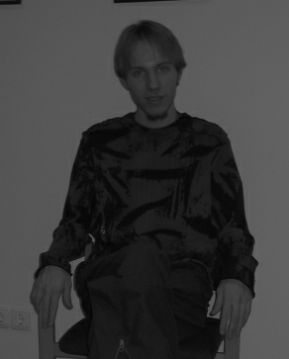
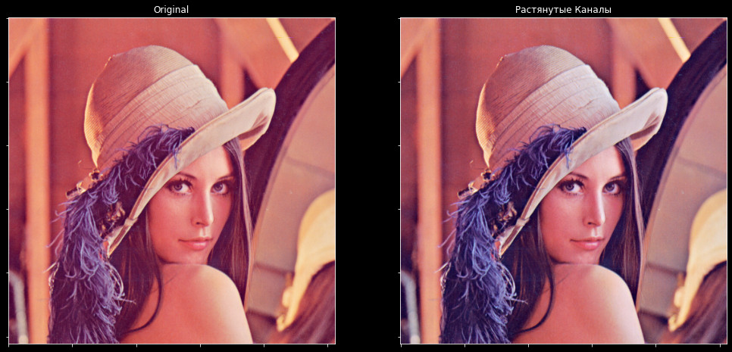
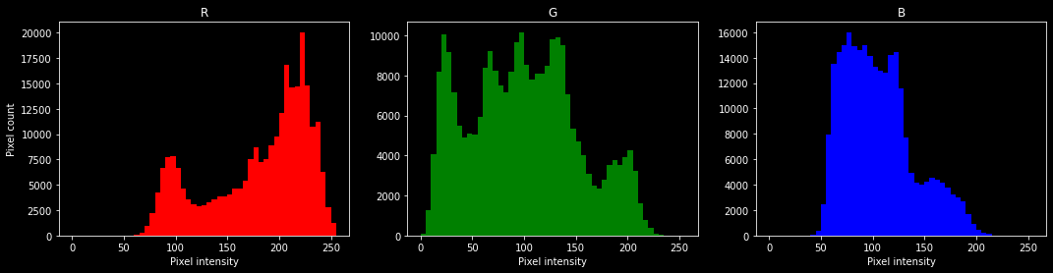

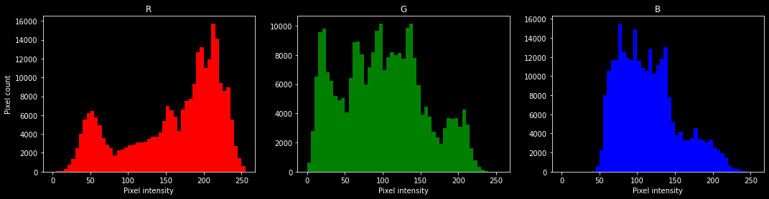
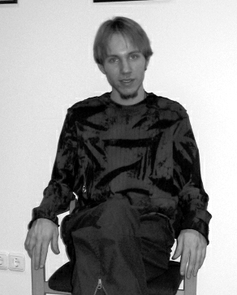
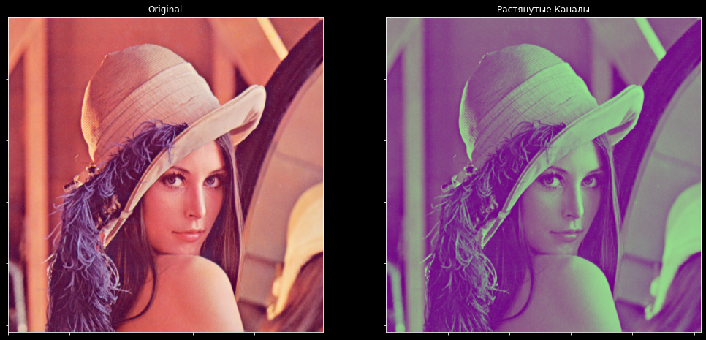
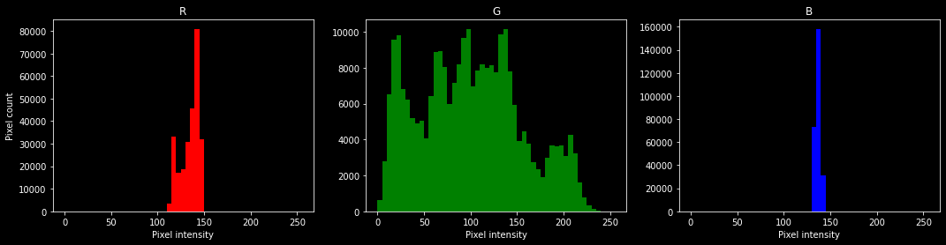
Линейное Растяжение: Пример
.

Slide 11
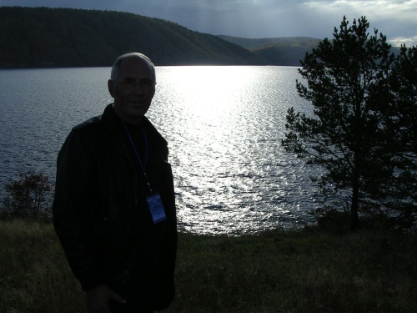

.
Линейное Растяжение: Не работает

Slide 12
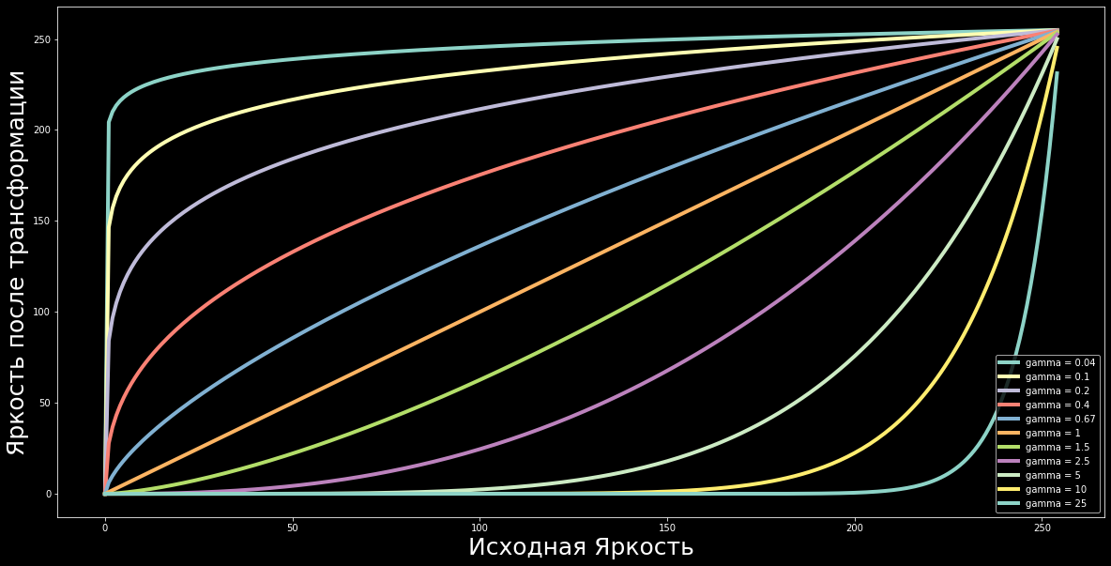



Гамма коррекция
.
$$f(x)=c∗x^{γ}$$
$γ$<1
$γ$>1

Slide 13
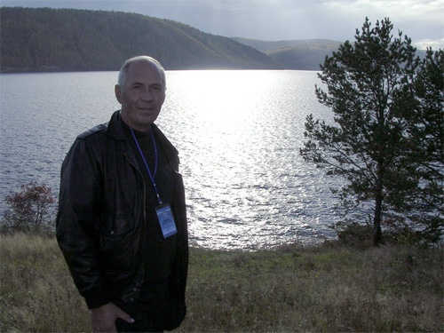
Гамма коррекция
.

Slide 14
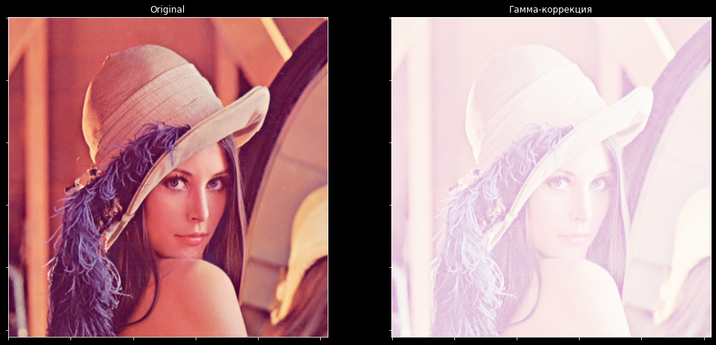
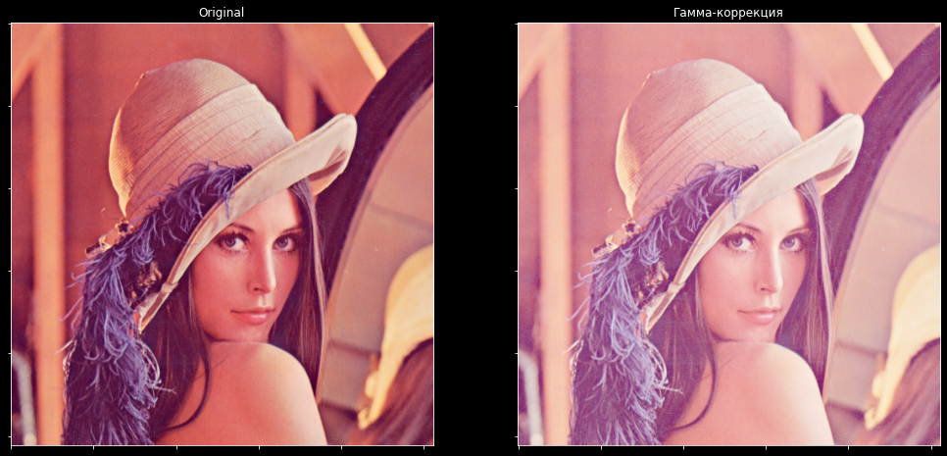
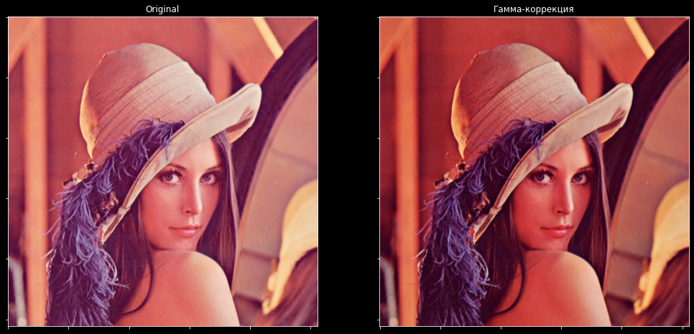
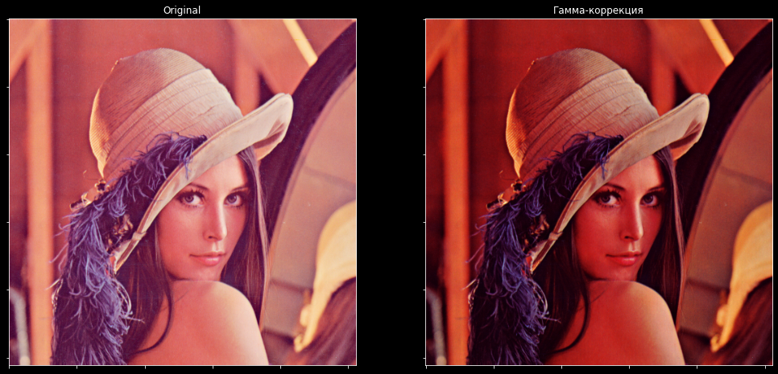
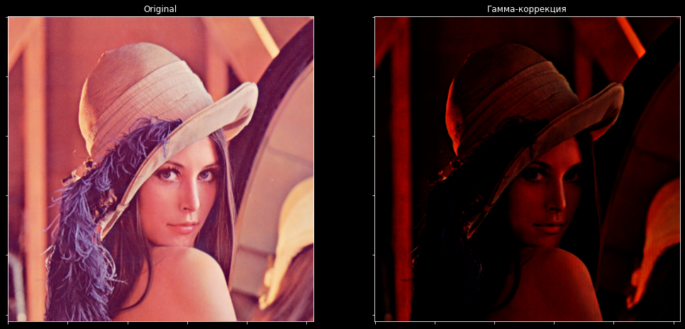





Гамма коррекция
.
$γ$=0.1
$γ$=0.5
$γ$=1.5
$γ$=2.2
$γ$=10

Slide 15
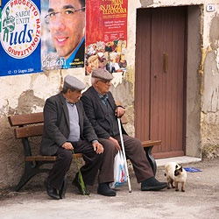
Про баланс цветов
.

Slide 16
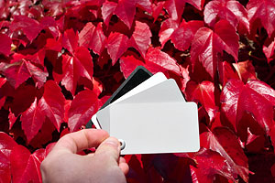
Шаблоны
.
Вычисление коэффициентов
Сфотографировать объект с известным цветом (шаблон)
Вычислить цветовое преобразование, чтобы цвет объекта на фотографии совпал с нужным
цвет объект записывается как R_{w}, G_{w}, B_{w}
веса 1/R_{w}, 1/G_{w}, 1/B_{w}

Slide 17
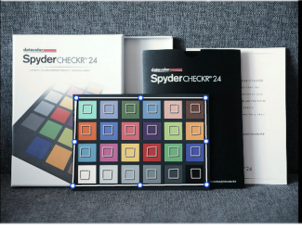
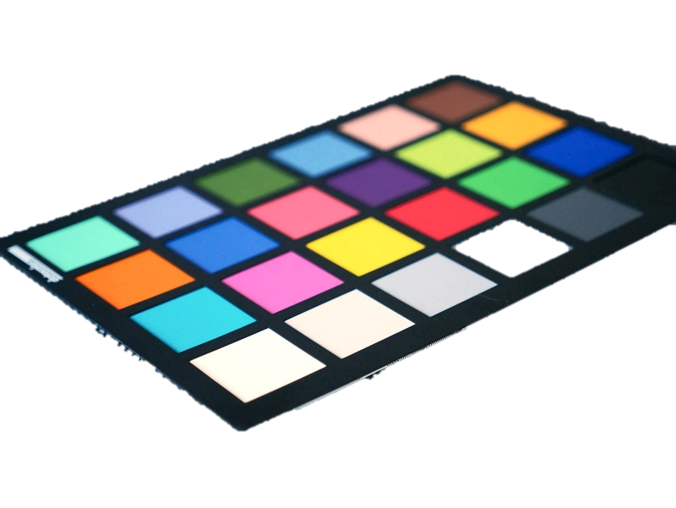
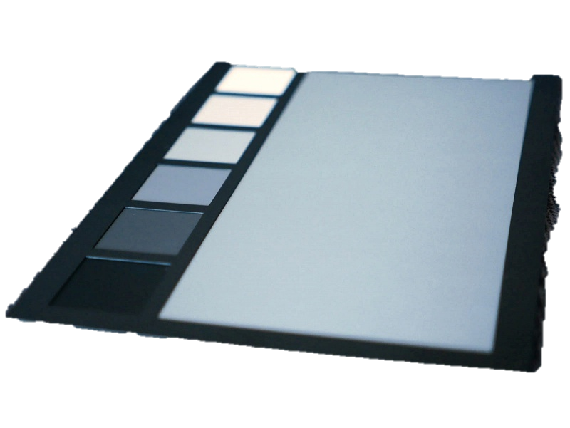
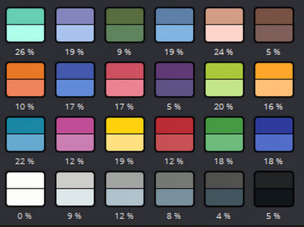
Шаблоны
.
https://m.onlinetrade.ru/catalogue/kalibratory-c134/datacolor/fullreviews/shkala_dlya_tsvetokorrektsii_datacolor_spydercheckr_24_sck200-167109-r69247.html

Slide 18
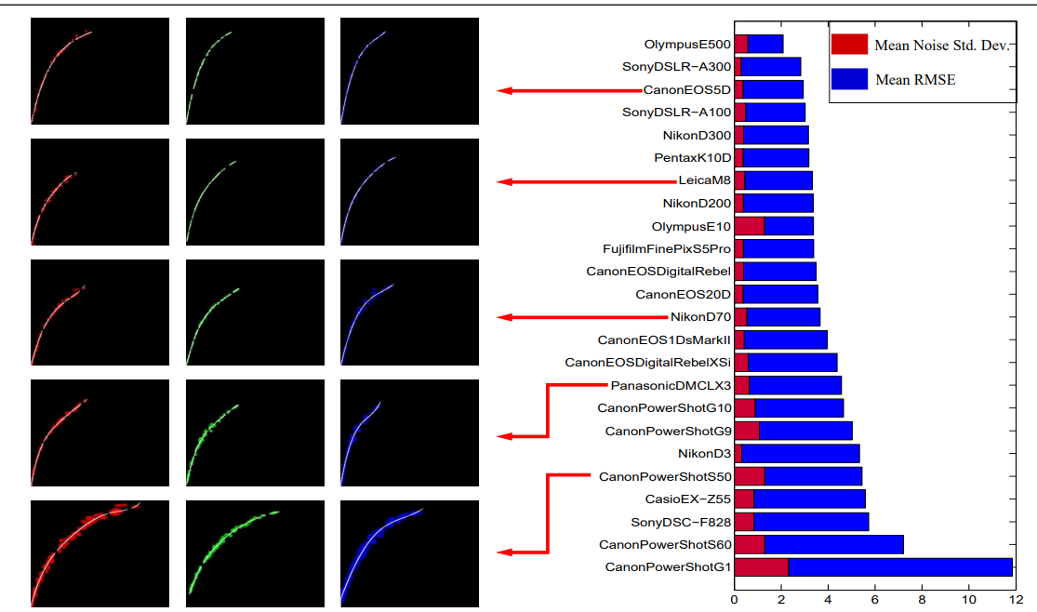
Шаблоны + Наука
.
Chakrabarti A., Scharstein D., Zickler T. E. An Empirical Camera Model for Internet Color Vision //BMVC. – 2009. – Т. 1. – №. 2. – С. 4.

Slide 19
Про баланс цветов
.
Поканальное растяжение

Slide 20
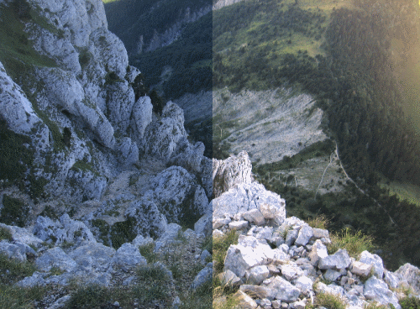







Про баланс цветов
.
Модель «Серого Мира»
$R_{ср}=\frac{1}{n∗m}\sum_{i,j}{x[i,j,0]}$
$G_{ср}=\frac{1}{n∗m}\sum_{i,j}{x[i,j,1]}$
$B_{ср}=\frac{1}{n∗m}\sum_{i,j}{x\left[i,j,2\right]}$
$Gray=\frac{R_{ср}+G_{ср}+B_{ср}}{3}$
$x\left[:,:,0\right]=x\left[:,:,0\right]∗\frac{Gray}{R_{ср}}$
$x\left[:,:,1\right]=x\left[:,:,1\right]∗\frac{Gray}{G_{ср}}$
$x\left[:,:,2\right]=x\left[:,:,2 \right]∗\frac{Gray}{B_{ср}}$

Slide 21
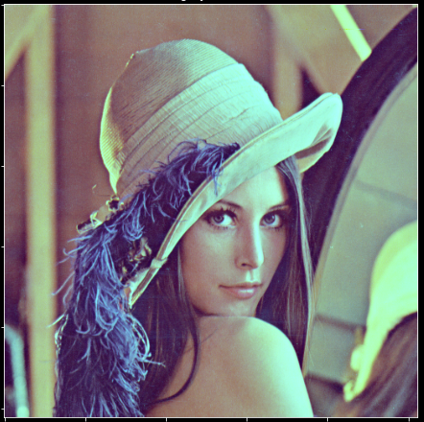
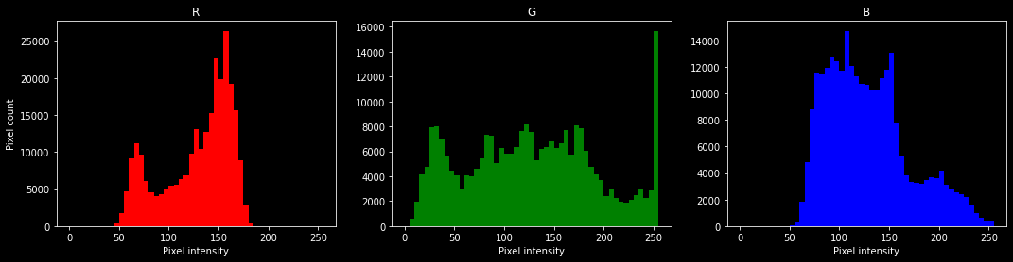
Про баланс цветов
.
Модель «Серого Мира»

Slide 22
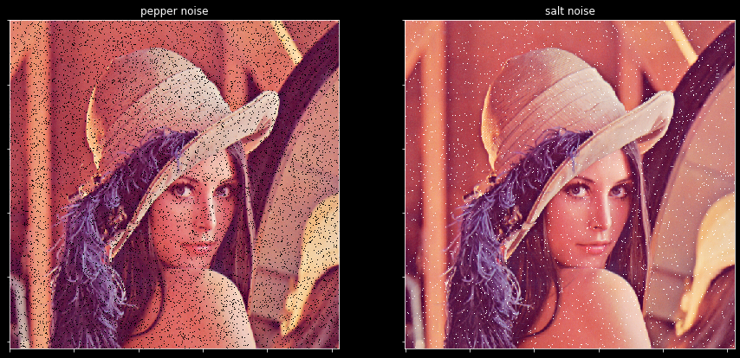
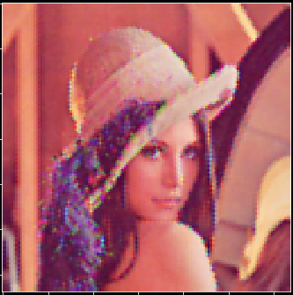
Виды шумов
.
Импульсные шумы
случайные пиксели белые и/или черные
Битые Пиксели
Ошибки интерполяции

Slide 23
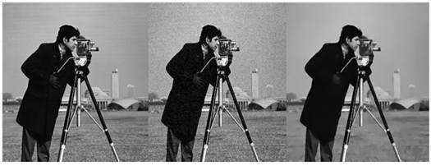
Простое усреднение «по времени»
.

Slide 24
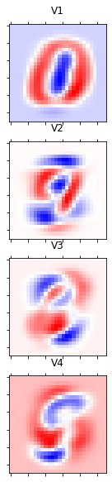
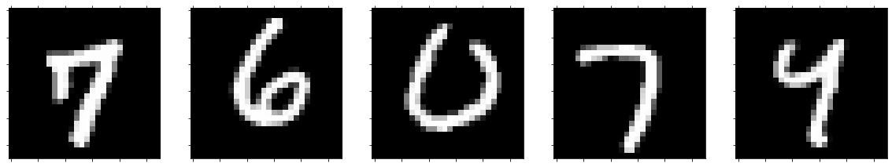
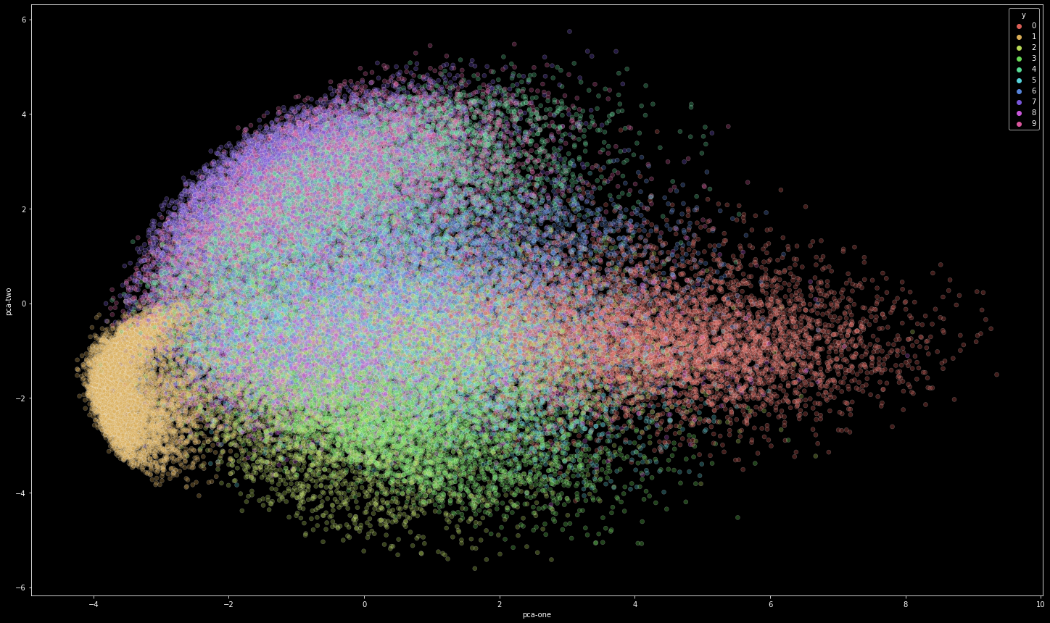
Ранее: Метод Главных Компонент
.
$$y_{i,1}^{}=x_{i,j}^{}\vec{ν_{1}}=x_{i,1}^{}v_{11}^{}+x_{i,2}^{}v_{12}^{}+…+x_{i,m}^{}v_{1m}^{}$$

Slide 25
Содержание
Коррекция артефактов изображений
Фильтры и Свертка
Преобразование Фурье

Slide 26



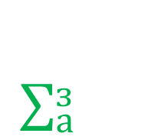

Фильтры
.
Исходное изображение
Матрица Фильтра
a | b | c
d | e | f
g | h | i
а | б | в
г | д | е
ё | ж | з
$$×$$
$$\frac{1}{\sum_{а}^{з}{}}$$
$3×3$ – размер фильтра
a*а+ | b*б+ | c*в+
d*г+ | e*д+ | f*е+
g*ё+ | h*ж+ | i*з
$$\frac{1}{\sum_{а}^{з}{}}$$
$$ξ$$
Результат фильтрации

Slide 27
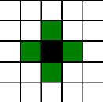
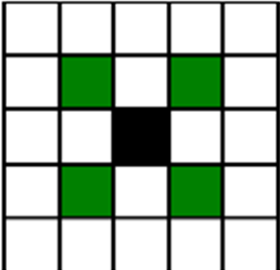
Разные формы фильтров
.
Окрестность Мура
Окрестность фон Неймана
Диагональные соседи

Slide 28

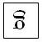
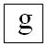



Свертка
.
$$\left(f∗g\right)\left[m,n\right]=\sum_{k,l}{f\left[m−k,n−l\right]g[k,l]}$$
$f$ – изображение
$g$ – ядро свертки
f
линейный фильтр, инвариантный к сдвигу, может быть записан в виде свертки

Slide 29
Перед тем как применять свертку/фильтры
.
g
g
g
g
f
f
f
g
g
g
g
g
g
g
g

Slide 30
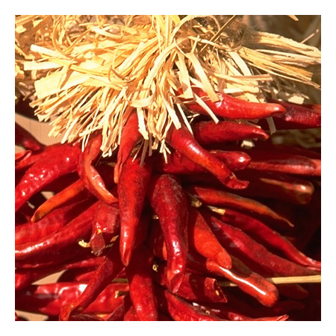
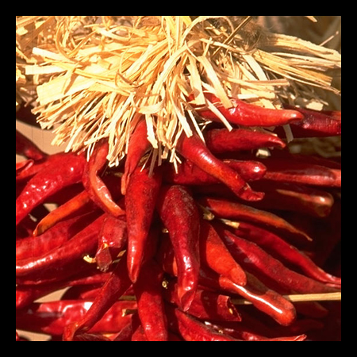
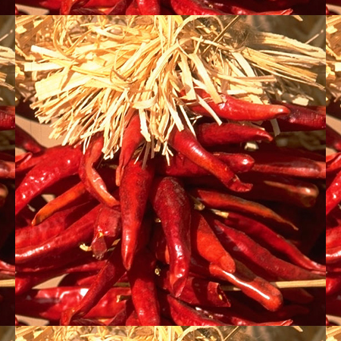
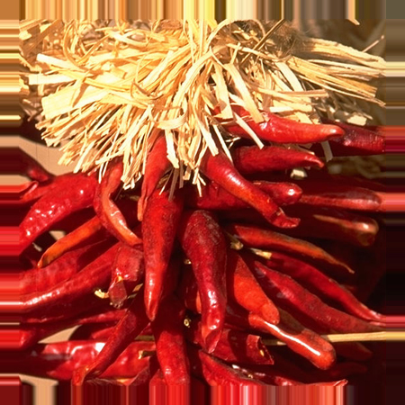
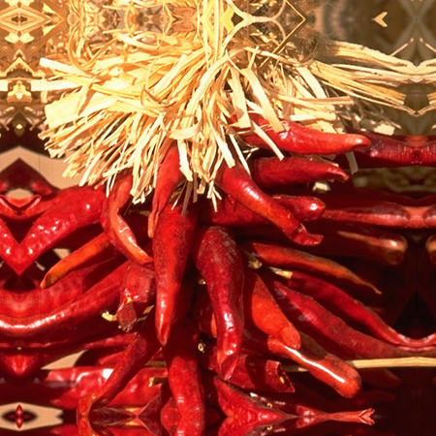
Продолжение Изображения
.
Варианты:
clip filter (black)
wrap around
copy edge
reflect across edge

Slide 31
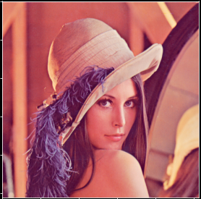
Какие фильтры бывают
.
0 | 0 | 0
0 | 1 | 0
0 | 0 | 0

Slide 32
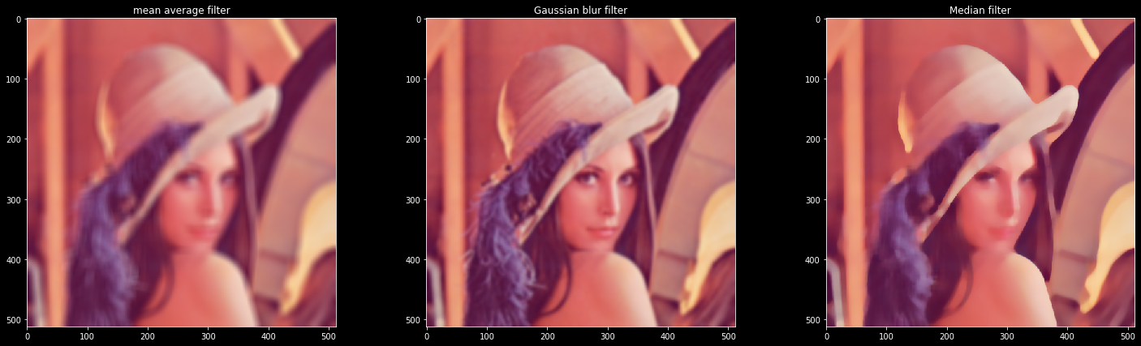

Какие фильтры бывают
.
Box / Blur / Mean average Filter
1 | 1 | 1
1 | 1 | 1
1 | 1 | 1
$$\frac{1}{9}$$
cv2.blur(image,(kernel_size,kernel_size))

Slide 33
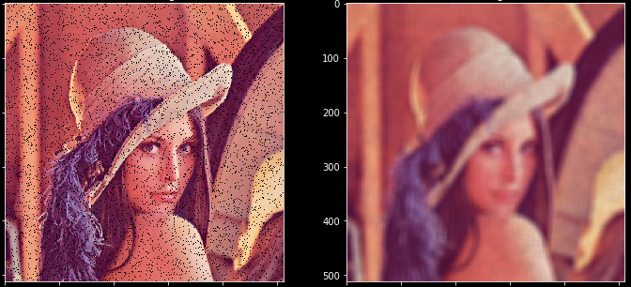
Борьба с шумом: Blur
.

Slide 34

Другие Области
.

Slide 35


Фильтр Гаусса
.
$$G_{σ}=\frac{1}{2πσ^{2}}e^{−\frac{x^{2}+y^{2}}{2σ^{2}}}$$
0.003 0.013 0.022 0.013 0.003
0.013 0.059 0.097 0.059 0.013
0.022 0.097 0.159 0.097 0.022
0.013 0.059 0.097 0.059 0.013
0.003 0.013 0.022 0.013 0.003
5 x 5, σ = 1
cv2.GaussianBlur(image,(kernel_size,kernel_size),sigma)

Slide 36


Борьба с шумом: Фильтр Гаусса
.

Slide 37
Медианный Фильтр
.
Сортируем по возрастанию
10 | 15 | 20
23 | 90 | 27
33 | 31 | 30
10 | 15 | 20 | 23 | 27 | 30 | 31 | 33 | 90
10 | 15 | 20
23 | 27 | 27
33 | 31 | 30
cv2.medianBlur(image,kernel_size)
Нелинейный фильтр

Slide 38
Борьба с шумом: Медианный Фильтр
.

Slide 39

Прочие Фильтры
.
10 | 15 | 20
23 | 90 | 27
33 | 31 | 30
10 | 15 | 20 | 23 | 27 | 30 | 31 | 33 | 90
Минимума
Максимума
Усеченного среднего
10 | 15 | 20 | 23 | 27 | 30 | 31 | 33 | 90
cv2.erode(image,np.ones((kernel_size,kernel_size),np.uint8))
cv2.dilate(image,np.ones((kernel_size,kernel_size),np.uint8))

Slide 40




Увеличение Резкости
.
-1 | -1 | -1
-1 | 9 | -1
-1 | -1 | -1
-1 | -2 | -1
-2 | 22 | -2
-1 | -2 | -1
sharpening = np.array([[-1,-1,-1],
[-1, 9,-1],
[-1,-1,-1]])
$$\frac{1}{1}$$
$$\frac{1}{10}$$
k = (1/np.sum(sharpening))
cv2.filter2D(image, -1, k*sharpening)

Slide 41
Содержание
Коррекция артефактов изображений
Фильтры и Свертка
Преобразование Фурье

Slide 42



Отвлеченный пример
.
Обнаженная Гала, смотрящая на море, которая на расстоянии 18 метров трансформируется в портрет Авраама Линкольна

Slide 43


Фурье
.
Jean Baptiste Joseph Fourier (1768-1830)
~1807 (опубликовал в 1822 «Théorie analytique de la chaleur» )
Среди «противников» Лаплас (1749-1827) и Пуассон (1781-1840)

Slide 44





Преобразование Фурье
.
Компьютерное Зрение: Базовые Операции. Долганов Антон Юрьевич
$$f\left(t\right)$$
$$\hat{f}\left(w\right)=\frac{1}{\sqrt{2π}}\int_{−∞}^{+∞}{f\left(x\right)e^{−itw}dt}$$
$$f\left(t\right)=\frac{1}{\sqrt{2π}}\int_{−∞}^{+∞}{\hat{f}\left(w\right)e^{itw}dw}$$
$$e^{itw}=\cos\left(wt\right)+i∗sin⁡(wt)$$

Slide 45




Преобразование Фурье (2d): Гармоники
.

Slide 46


Преобразование Фурье (2d): Базис Разложения
.

Slide 47



Преобразование Фурье (2d): Пример Разложения
.

Slide 48

Преобразование Фурье (2d): Сложные Объекты
.

Slide 49

Преобразование Фурье (2d): Изображение
.
fft = np.fft.fft2(image)
fft_c = np.fft.fftshift(fft)
ifft = np.fft.ifft2(fft_c)

Slide 50


Преобразование Фурье (2d): Фильтры
.
Фильтр Низких Частот
Фильтр Высоких Частот

Slide 51





Преобразование Фурье (2d): Свертка
.
$$F[f]=\hat{f}\left(w\right)=\frac{1}{\sqrt{2π}}\int_{−∞}^{+∞}{f\left(t\right)e^{−itw}dt}$$
$$F^{−1}[f]=f\left(t\right)=\frac{1}{\sqrt{2π}}\int_{−∞}^{+∞}{\hat{f}\left(w\right)e^{itw}dw}$$
$$\left(f∗g\right)\left[m,n\right]=\sum_{k,l}{f\left[m−k,n−l\right]g[k,l]}$$
Свёртка во временном пространстве эквивалентна произведению в частотном диапазоне
$$F[f∗g]=F\left[f\right]F(g)$$
$$F^{−1}[fg]=F^{−1}\left[f\right]∗F^{−1}(g)$$

Slide 52


Спецэффекты
.
cv2.subtract(image1,image2,dtype=8)
cv2.add(image1,image2,dtype=8)

Slide 53
Резюме
Коррекция артефактов изображений
Коррекция яркости
Баланс Цветов
Шумы на изображении
Фильтры и Свертка
Blur, Гауссов Фильтр, Резкость
Медианный Фильтр, Фильтры Максимума и Минимума
Окрестности
Преобразование Фурье
Базис
Фильтры Низких Частот, Фильтры Высоких Частот

Slide 54
Вопросы, пожелания, предложения
?????????

